Slide 1
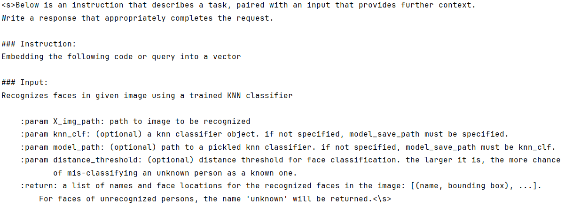
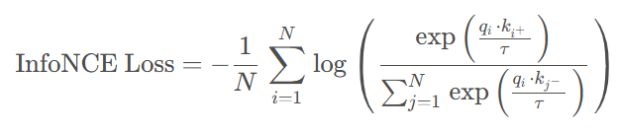
代码搜索
数据集 CodeSearchNet
提示词模板
损失函数
以<\s>的logits作为句子的embedding

Slide 2
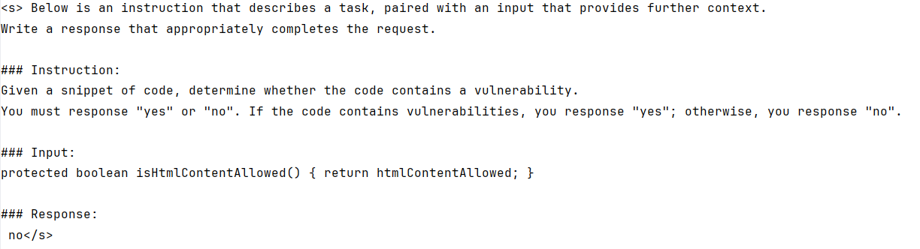
漏洞检测
数据集 Benchmarking Large Language Models for Multi-Language Software Vulnerability Detection
提示词模板

Slide 3
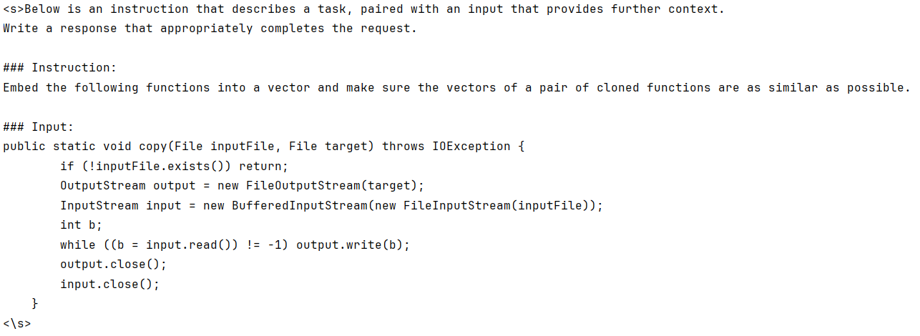
克隆检测
数据集 BigCloneBench
提示词模板
损失函数
以<\s>的logits作为代码的embedding
计算两个代码embedding的余弦相似度，然后用归一化的相似度作为概率
用交叉熵作为损失函数

Slide 4










任务算术
任务向量
$$θ_{1}$$
$$θ_{2}$$
$$θ_{pre}$$
$$θ_{pre}$$
$${τ_{1}=θ_{1}−θ}_{pre}$$
$${τ_{2}=θ_{2}−θ}_{pre}$$
任务融合
  在实验中，使用lora进行微调，任务向量直接使用微调后的lora参数
$$τ_{1}$$
$$τ_{merge}=τ_{1}+τ_{2}$$
$$τ_{2}$$
$$θ_{pre}$$

Slide 5
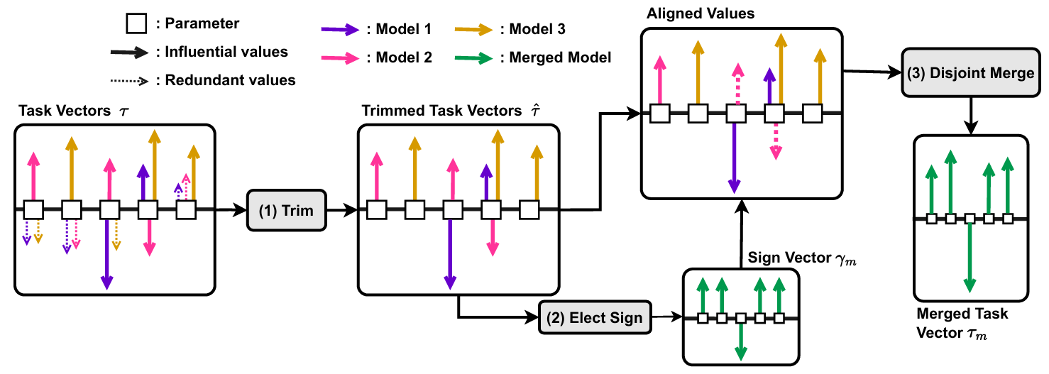
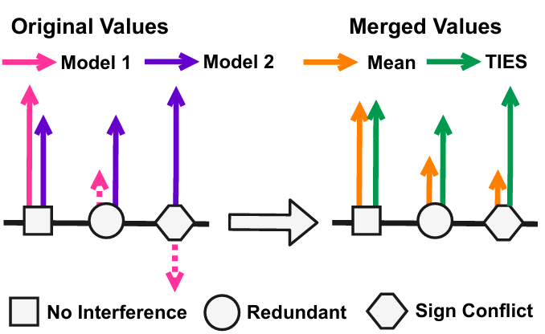
TIES-Merging (TrIm, Elect Sign & Merge)
背景：在任务算术中，并没有考虑参数之间的干扰
    参数冗余：一些参数再微调时只有些许改变，对性能影响不大，但对模型合并会造成较大影响
    符号冲突：不同模型在同一参数上可能符号不同，这是直接合并会缩小该参数的大小，对模型的性能造成影响

Slide 6
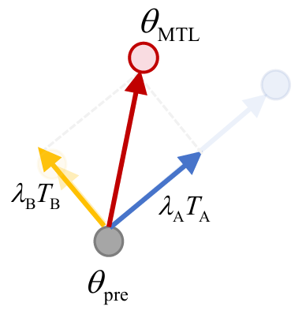
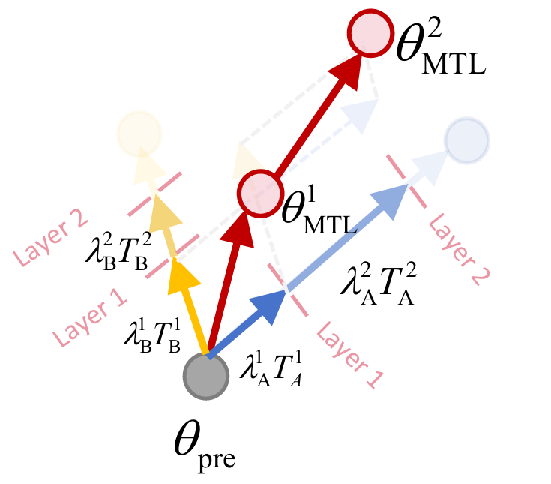
训练获得融合系数
方法：
  每个任务向量权重系数相同时参数之间会有干扰，搜索又太花费时间和资源
  直接通过训练自动的获得每个任务向量的权重系数
  权重系数分为求每个任务向量的权重系数（Task-wise）、求每个任务向量每一层的权重系数（Layer-wise ）
(a) 为每个任务向量分配权重系数
(b) 为每个任务向量每一层分配权重系数

Slide 7
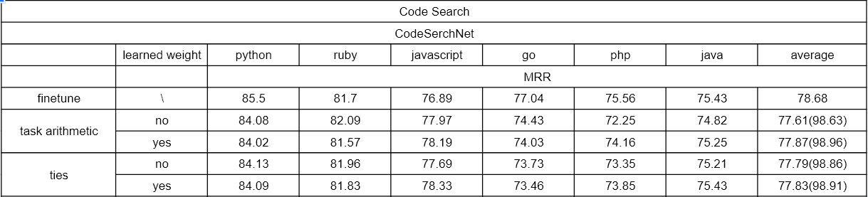
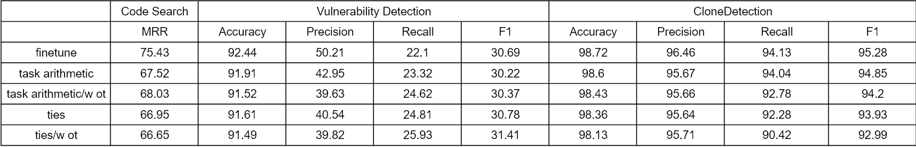
结果

